Slide 2
Estruturas de repetição
Programando com menu no terminal
Aula 1: Como um programa com menu se organiza
Código da aula: SISANO1C1B4S21A1

Slide 3



22
Agenda e cadastros em memória
Mapa da Unidade 5 Componente 1
Estruturas de repetição
21
Você está aqui!
Programando com menu no terminal
24
23
Quiz e desafios no terminal
Médias, faixas e classificação

Slide 4

Mapa da Unidade 5 Componente 1
Estruturas de repetição
Você está aqui!
Programando com menu no terminal
21
Aula 1: Como um programa com menu se organiza
Código da aula: SISANO1C1B4S21A1

Slide 5
Compreender como programas com menu se organizam em entrada, processamento, decisão, repetição e saída.
Aplicar funções, estruturas de decisão e repetição na construção de programas com menu e fluxo de interação textual.
Recurso audiovisual para exibição de vídeos e imagens.
Caneta e caderno para anotações.
Persistir na decomposição de problemas em etapas menores, mantendo organização e clareza ao planejar soluções algorítmicas.

Slide 6
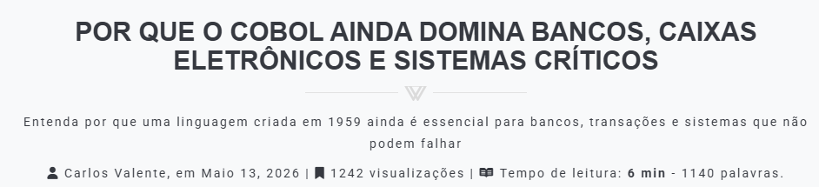

Diálogo
Muitos sistemas bancários utilizados até hoje ainda executam programas desenvolvidos há décadas. Mesmo sem uma interface moderna, eles recebem milhares de escolhas dos usuários todos os dias e respondem corretamente a cada uma delas. Isso é possível porque seguem um fluxo organizado para receber a escolha do usuário, executar a operação correta e apresentar o resultado.
Depois que o usuário escolhe uma opção, quais etapas o programa executa antes de exibir o menu novamente?
Fonte: VALENTE SOLUÇÕES EM INFORMÁTICA.
Recurso digital
Leia a matéria na íntegra em: https://www.valentesolucoes.com.br/blog/por-que-o-cobol-ainda-domina-bancos-caixas-eletronicos-e-sistemas-críticos.

Slide 7
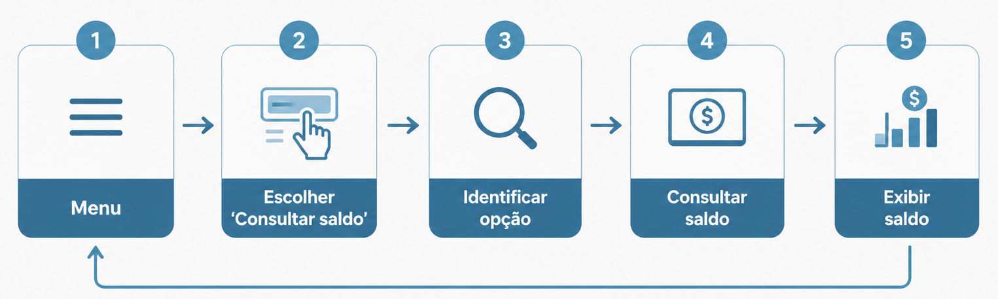
Como um programa com menu funciona?
Sempre que o usuário escolhe uma opção, o programa executa uma sequência organizada de etapas antes de exibir o resultado ou retornar ao menu.
DESTAQUE
Todo programa com menu segue um fluxo de execução.
Exemplo:
Produzido pela SEDUC-SP com apoio da ferramenta ChatGPT.

Slide 8
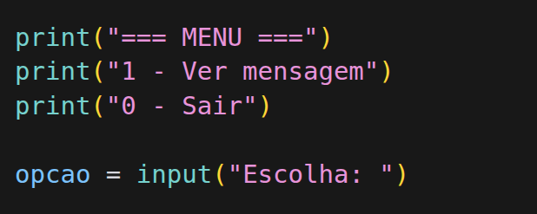
Entrada: recebendo a escolha do usuário
A entrada é o momento em que o programa recebe uma informação do usuário.
Em um programa com menu, essa informação normalmente é a opção escolhida para continuar a execução.
Neste exemplo, o programa exibe o menu e aguarda até que o usuário digite uma opção.
Produzido pela SEDUC-SP com apoio da ferramenta Visual Studio Code.

Slide 9
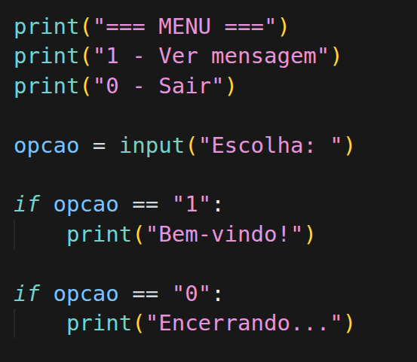
Decisão: escolhendo o caminho do programa
Depois de receber a opção do usuário, o programa precisa decidir qual ação executar.
Essa decisão acontece comparando a opção digitada com as alternativas disponíveis no menu.
Produzido pela SEDUC-SP com apoio da ferramenta Visual Studio Code.

Slide 10
Registro
Após receber a opção de saque, o programa consulta o saldo, verifica se há valor disponível e mostra uma mensagem. Qual etapa define se o saque pode continuar?
Entrada da opção.
Decisão sobre o saldo.
Processamento do saldo.
Repetição do menu.

Slide 11
Registro
Após receber a opção de saque, o programa consulta o saldo, verifica se há valor disponível e mostra uma mensagem. Qual etapa define se o saque pode continuar?
Entrada da opção.
Decisão sobre o saldo.
Processamento do saldo.
Repetição do menu.

Slide 12
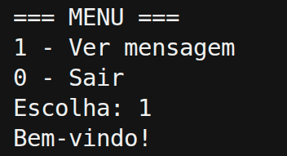
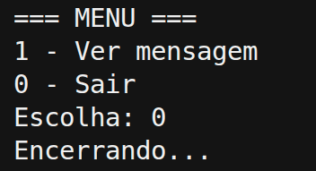
Saída: apresentando o resultado
Depois de executar a ação escolhida, o programa apresenta uma resposta ao usuário, que pode ser:
uma mensagem;
um cálculo;
uma consulta;
qualquer informação gerada pelo programa.
Exemplo
Se o usuário escolher 1, a saída será: “Bem-vindo!”
Se escolher 0, a saída será: “Encerrando...”
Produzido pela SEDUC-SP com apoio da ferramenta Visual Studio Code.

Slide 13
Um menu de verdade precisa continuar funcionando
O programa que construímos já consegue:
apresentar opções;
receber a escolha do usuário;
decidir o que fazer;
exibir uma resposta.
Depois disso, ele é encerrado.
DESTAQUE
Em programas reais, como caixas eletrônicos ou sistemas de atendimento, o menu normalmente volta a ser exibido para que o usuário possa realizar outra operação.

Slide 14
COM SUAS PALAVRAS
O que o programa precisaria fazer para que o menu aparecesse novamente depois de executar uma opção?

Slide 15
Executando o primeiro programa com menu
Agora, vamos executar o programa apresentado durante a aula e observar como ele recebe a escolha do usuário e responde de acordo com a opção digitada.
Produzido pela SEDUC-SP com apoio da ferramenta Visual Studio Code.

Slide 16
Digite e execute o programa no ambiente de desenvolvimento.
Executando o primeiro programa com menu
Teste as opções 1 e 0.
Observe como o programa recebe a escolha e exibe uma resposta diferente para cada opção.
20 minutos
Em duplas
Altere a mensagem exibida na opção 1 para outra de sua escolha e execute novamente.

Slide 17
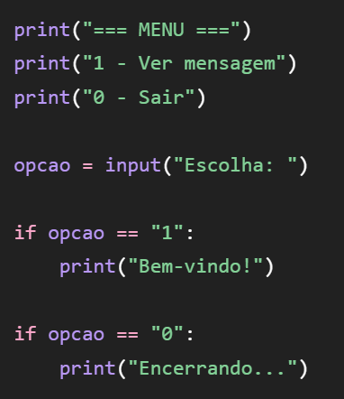
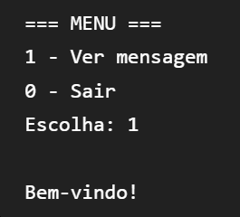
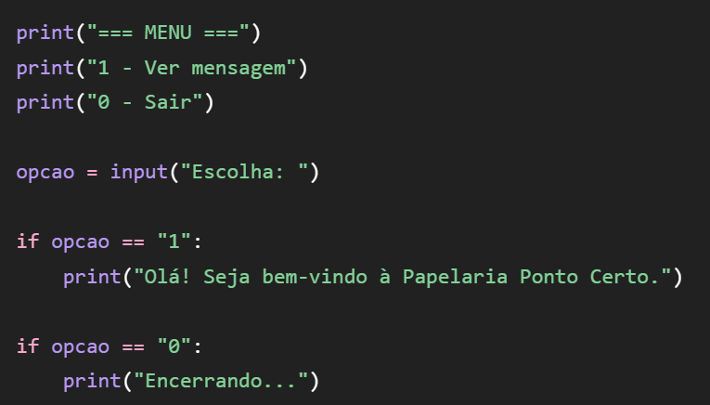
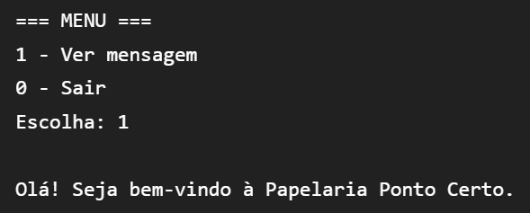
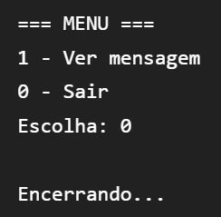
Expectativas de respostas
Passo 2
Passo 1
Passo 3
Passo 4
Opção 1
Opção 2
Produzidos pela SEDUC-SP com apoio da ferramenta ChatGPT.

Slide 18
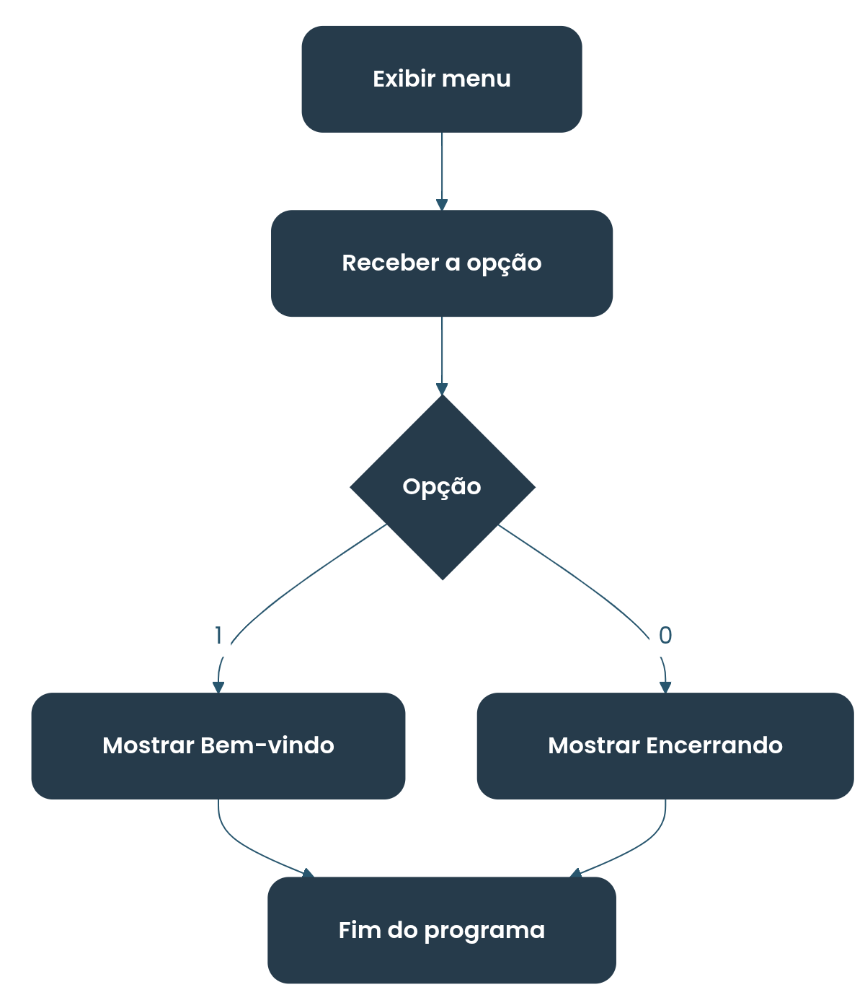
Produzido pela SEDUC-SP com apoio da ferramenta ChatGPT.

Slide 19
Python Tutor
Execute pequenos programas em Python e acompanhe, passo a passo, como o código é executado, observando o valor das variáveis e o caminho percorrido pelo programa.
PYTHON TUTOR. Python Tutor: visualize code execution. Disponível em: https://pythontutor.com/visualize.html. Acesso em: 17 ago. 2026.
Saiba mais

Slide 20
PYTHON SOFTWARE FOUNDATION. Mais ferramentas de controle de fluxo. Documentação Python. Disponível em: https://docs.python.org/pt-br/3/tutorial/controlflow.html. Acesso em: 17 ago. 2026.
PYTHON TUTOR. Visualize code execution for Python, JavaScript, C, C++ and Java. Disponível em: https://pythontutor.com/visualize.html. Acesso em: 17 ago. 2026.
VALENTE SOLUÇÕES EM INFORMÁTICA. Por que o COBOL ainda domina bancos, caixas eletrônicos e sistemas críticos. Disponível em: https://www.valentesolucoes.com.br/blog/por-que-o-cobol-ainda-domina-bancos-caixas-eletronicos-e-sistemas-críticos. Acesso em: 17 ago. 2026.
Identidade visual: imagens © Getty Images

Slide 22


Slide 6
Orientações: apresente o caso dos sistemas bancários desenvolvidos há décadas e destaque que, mesmo sem interfaces modernas, eles continuam executando milhares de operações diariamente. Oriente a turma a refletir sobre como um programa consegue responder corretamente a cada escolha do usuário antes de apresentar os conceitos da aula. Evite aprofundar a discussão sobre a linguagem COBOL; o foco é a organização do fluxo de execução de um programa com menu.
Tempo previsto: 5 minutos.
Gestão de sala de aula: incentive a participação de diferentes estudantes, solicitando que expliquem suas hipóteses sobre o funcionamento interno do programa. Valorize as contribuições e registre na lousa palavras-chave mencionadas pela turma, como “escolha”, “resposta”, “menu” e “opção”, sem antecipar os termos técnicos que serão apresentados em seguida.
Condução da dinâmica:
leia o texto do caso e apresente a pergunta disparadora;
conduza a discussão para que os estudantes percebam que existe uma sequência de ações entre a escolha do usuário e a resposta exibida pelo programa;
ao final, retome as ideias levantadas e explique que a aula mostrará como esse fluxo é organizado em programas com menu.
Expectativas de respostas: espera-se que os estudantes identifiquem que o programa precisa receber a escolha do usuário, decidir qual ação executar e apresentar uma resposta adequada. É natural que utilizem linguagem do cotidiano nesse momento; os termos técnicos serão formalizados durante a seção Construindo o conceito.

Slide 23
Slides 7 a 14
Orientações: apresente os conceitos acompanhando a evolução de um mesmo programa em todos os slides. Mostre que cada nova etapa amplia o código anterior, permitindo que os estudantes compreendam como um programa com menu organiza seu fluxo de execução. Evite aprofundar detalhes de sintaxe; o objetivo desta aula é compreender a sequência lógica do programa.
Tempo previsto: 20 minutos.
Gestão de sala de aula: após a apresentação de cada etapa, faça perguntas rápidas para verificar a compreensão da turma antes de avançar. Incentive os estudantes a identificarem o que mudou no programa de um slide para o outro e relacione essas mudanças às etapas do fluxo de execução.
Condução da dinâmica:
inicie retomando a pergunta da seção Ponto de partida e apresente o fluxo geral de um programa com menu;
em seguida, explique cada etapa utilizando o mesmo programa como referência: primeiro a entrada de dados, depois a decisão e, por fim, a saída;
no slide final, destaque que o programa ainda é encerrado após executar uma opção e provoque a reflexão sobre como fazê-lo retornar ao menu, preparando a continuidade da sequência de aulas;
aplique a estratégia Lemov: “Com suas palavras”: após a discussão da pergunta, peça que alguns estudantes compartilhem suas hipóteses antes de prosseguir. Utilize esse momento para verificar rapidamente a compreensão da turma, valorizando diferentes respostas e conduzindo a reflexão até que percebam que o programa precisará executar novamente o mesmo fluxo para que o menu volte a ser exibido. Ainda não apresente a solução com estruturas de repetição; essa descoberta será aprofundada nas próximas aulas.
Expectativas de resposta: espera-se que os estudantes compreendam que um programa com menu executa uma sequência organizada de etapas para responder à escolha do usuário. Ao final da seção, devem ser capazes de identificar, em um programa simples, onde ocorre a entrada, a decisão e a saída, além de reconhecer que ainda falta um mecanismo para manter o menu em execução.

Slide 24
Slides 10 e 11
Orientações: o objetivo da seção Pause e responda é mobilizar os estudantes em relação aos conhecimentos apresentados e construídos em aula. É uma atividade de registro.
Tempo previsto: 2 minutos.
Expectativas de respostas: alternativa correta: “Decisão sobre o saldo.” Feedback: a decisão compara o valor solicitado com o saldo disponível e define o caminho: realizar o saque ou apresentar um aviso. As outras etapas recebem, tratam, exibem ou repetem o fluxo.

Slide 25
Slides 15 a 17
Orientações: conduza a execução do programa passo a passo, incentivando os estudantes a acompanharem cada alteração realizada. Antes de executar o código, solicite que façam uma previsão sobre o comportamento do programa e, após cada teste, confirme coletivamente o que aconteceu, relacionando a execução às etapas do fluxo estudadas durante a aula.
Tempo previsto: 20 minutos.
Gestão de sala de aula: acompanhe o ritmo da turma para que todos consigam executar o programa. Circule pela sala para apoiar estudantes com dificuldades na digitação ou na execução do código e incentive aqueles que concluírem primeiro a auxiliar colegas próximos, sem realizar a atividade por eles.
Condução da dinâmica:
digite o programa juntamente com a turma ou projete o código para acompanhamento coletivo;
execute as opções 1 e 0, discutindo o resultado obtido em cada caso;
em seguida, oriente os estudantes a alterar a mensagem exibida na opção 1 e executar novamente o programa, observando que pequenas modificações no código alteram o comportamento da aplicação.
Expectativas de respostas: espera-se que os estudantes executem o programa corretamente, identifiquem a relação entre entrada, decisão e saída durante a execução e percebam que, após concluir uma ação, o programa é encerrado. Essa percepção servirá como ponto de partida para compreender, nas próximas aulas, como manter o menu em funcionamento continuamente.

Slide 26
Slide 18
Orientações: a seção O que nós aprendemos hoje? tem o objetivo de reforçar e esclarecer os principais conceitos discutidos, incentivando os estudantes a recordarem e articularem os principais pontos da aula.
Tempo previsto: 2 minutos.
Gestão de sala de aula:
mantenha um tom positivo e construtivo, reforçando o aprendizado;
seja direto e objetivo nas explicações para manter a atividade dentro do tempo estipulado;
engaje os estudantes rapidamente, pedindo confirmações ou reações breves às definições apresentadas.
Condução da dinâmica:
explique aos estudantes que esse é um momento de reflexão e esclarecimento sobre os conceitos abordados na aula;
informe que será feita uma rápida revisão para assegurar o entendimento correto das definições e dos conceitos;
apresente o slide com os principais tópicos da aula. E retome rapidamente os conceitos representados no esquema, reiterando a importância de cada um deles e como eles se encaixam no contexto maior da aula e na vida profissional.
Expectativas de respostas: os estudantes devem sair da aula com um entendimento claro e preciso dos conceitos principais.
Slide 19
Orientações: a seção Saiba mais apresenta recursos extraclasse para que os estudantes complementem sua formação. Incentive-os a continuarem explorando o tema da aula.
Tempo previsto: 1 minuto.

